Slide 1
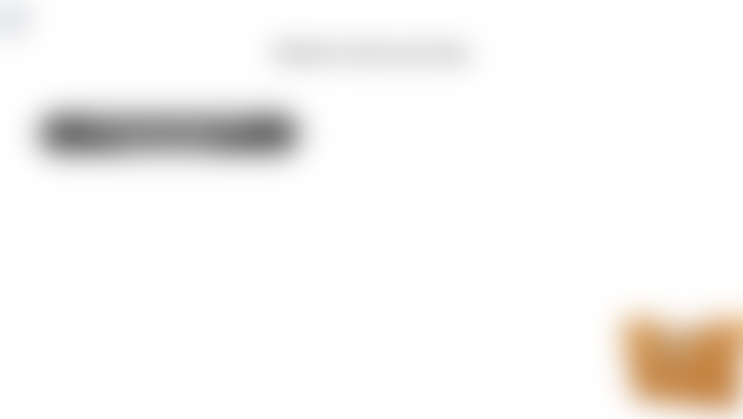





Назад
Выход из учетной записи без блокировки
Меню питания
Блокировать
Настройки сессии
Просмотр файлов
Разработка приложений
Разработка модификаций
Как добавить функциональные кнопки
Какой переход нужен для плавности

Slide 2
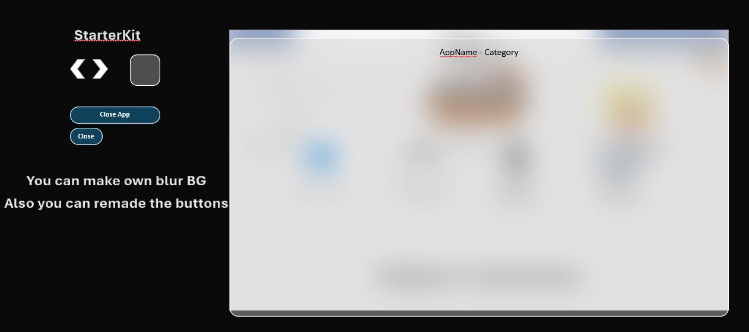
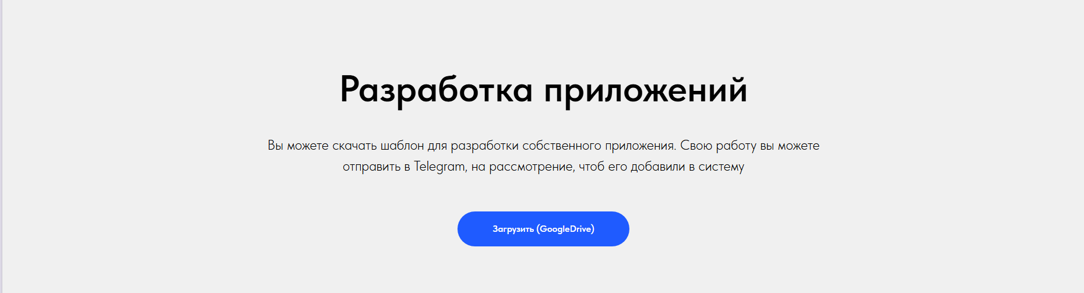
Назад
Выход из учетной записи без блокировки
Меню питания
Блокировать
Настройки сессии
Скачайте бесплатный шаблон чтобы начать разрабатывать приложения!
Просмотр файлов
Загрузить

Slide 3
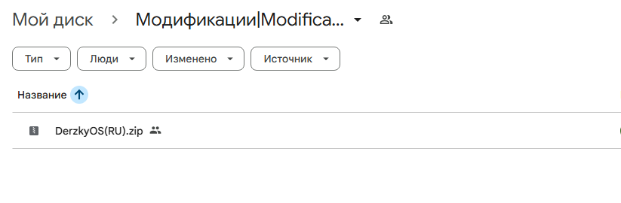
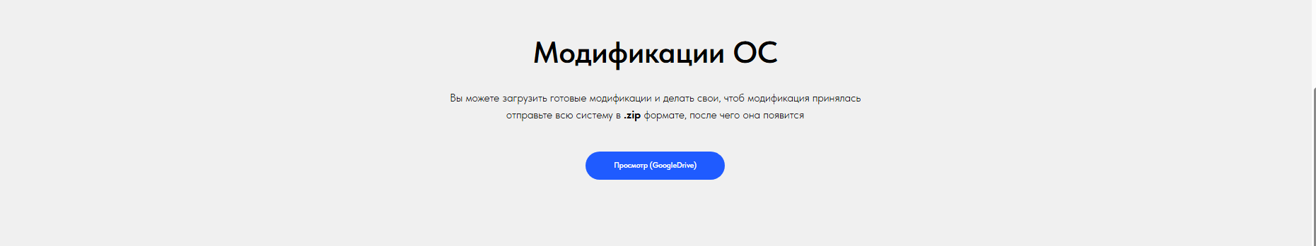
Назад
Выход из учетной записи без блокировки
Меню питания
Блокировать
Настройки сессии
Просмотр файлов
Изменяйте, модернизируйте систему, и присылайте нам!
Отправить на рассмотрение

Slide 4
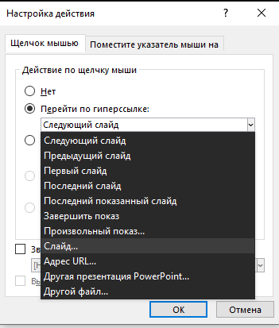
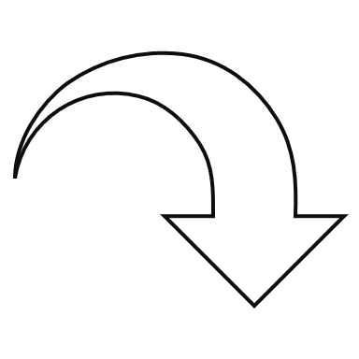
Назад
Выход из учетной записи без блокировки
Меню питания
Блокировать
Настройки сессии
В этом окне можно выбрать щелчком или наведением мыши
Просмотр файлов
Слайд… - это определенный слайд который указали вы
Нажмите Вставка и Действие

Slide 5
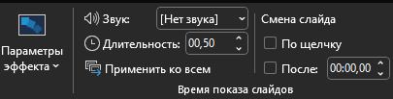
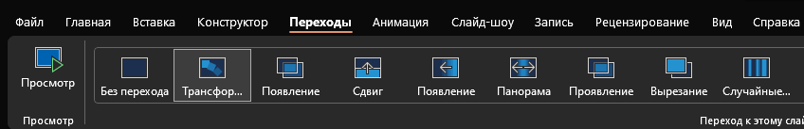
Назад
Выход из учетной записи без блокировки
Меню питания
Блокировать
От времени много зависит
Настройки сессии
В PowerPoint без активации нет такого перехода
Если это Мод., то убирайте галочку По щелчку
Просмотр файлов
Если это “Экран загрузки” или подобное, то надо поставить После: (00:00,25 пример)
Предварительно убрав галочку По щелчку
Для плавности рекомендуется ставить не ниже 00,50
В Длительность
Нажмите Переходы и выберите Трансформация (англ. Morph)

Slide 6
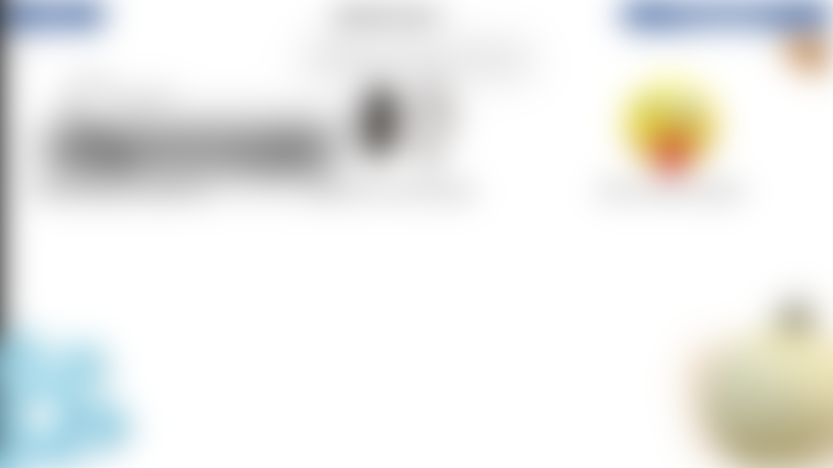
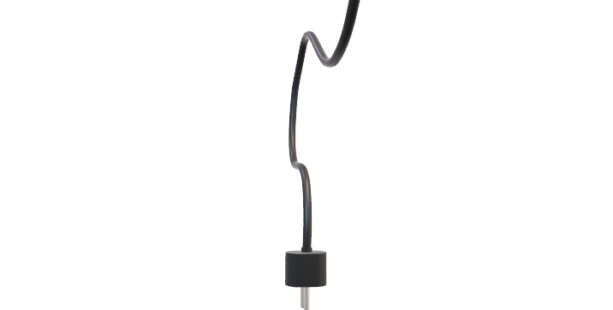




Добрый день!
Выйти
Настройки сессии
Выход из приложения
Просмотр файлов
Назад
Мини-игра (стандарт)
Подключенные устройства
Локальная мультимедиа

Slide 7


Текущая сессия (нажмите здесь для отмены)
Выход из приложения

Slide 8

Выключение
Перезагрузка

